Slide 1

数据结构与算法
编程初体验-会动的机器人 By JJ ZHANG

Slide 2
你都知道哪些编程语言？
C
C++
Python
GO
Java
Linux
Php
Ruby
......

Slide 3
初识Python
神奇的Python

Slide 4
Python都可以做什么｜日常实用
批量改文件名 📂
几行代码就能批量重命名文件，省去手动操作的麻烦。
自动化办公 📊
自动生成 Excel 报表、处理数据、批量发送邮件，省时省力。
网络爬虫 🕷
能爬取网页上的数据，比如某宝商品信息、天气预报、股票行情等。
定时任务 ⏰
比如每天自动运行某个脚本，提醒你喝水、关机、备份文件等。

Slide 5
Python都可以做什么｜编程开发
Web 开发 🌐
可以用 Flask 或 Django 搭建自己的网站、博客或 Web 应用。
GUI 桌面应用 🖥
用 Tkinter、PyQt 可以开发带图形界面的应用，比如记账软件、抽奖小工具。
游戏开发 🎮
Pygame 可以做小游戏，比如贪吃蛇、跳跃游戏、赛车游戏等。
AI 聊天机器人 🤖
用 NLP 技术让 Python 和你聊天，甚至回答问题（就像我这样）。

Slide 6
Python都可以做什么｜数据处理与AI
数据分析 📊
Pandas 处理 Excel、CSV、数据库数据，快速整理、统计、可视化。
机器学习 🤖
用 Scikit-Learn、TensorFlow、PyTorch 训练 AI，比如识别猫狗、预测房价。
图像识别 📷
用 OpenCV 让电脑“看懂”图片，比如人脸识别、车牌识别、物体检测。
语音识别 🎙
用 SpeechRecognition、DeepSpeech 让 Python 听懂人话，甚至转写语音。

Slide 7
Python都可以做什么｜硬件编程
树莓派 & 物联网 🏠
Python 可以控制树莓派，做智能家居、自动浇花、远程监控等。
机器人控制 🤖
Python 还能驱动机械手臂、无人机，甚至让机器人跳舞！

Slide 8
Python都可以做什么｜娱乐创意
批量处理图片 & 视频 🎥
用 PIL 处理图片，比如加水印、拼接图片、自动美化。
音乐创作 🎵
用 Python 生成音乐，比如用 Sonic Pi 或 MIDI 库创作电子音乐。
写作 & 生成文章 ✍
用 GPT 模型，让 Python 生成故事、诗歌、甚至写代码。

Slide 9
我们本课程的目标
通过学习算法，初步尝试 唤醒 机器生命

Slide 10
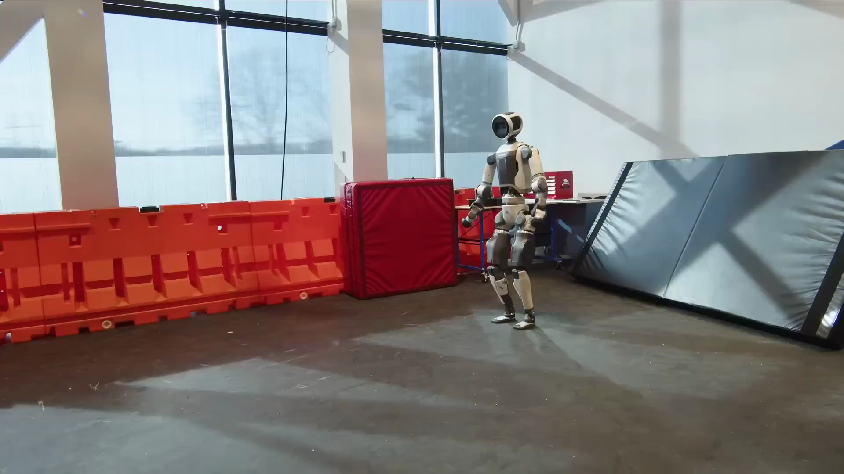
我们本课程的目标

Slide 11
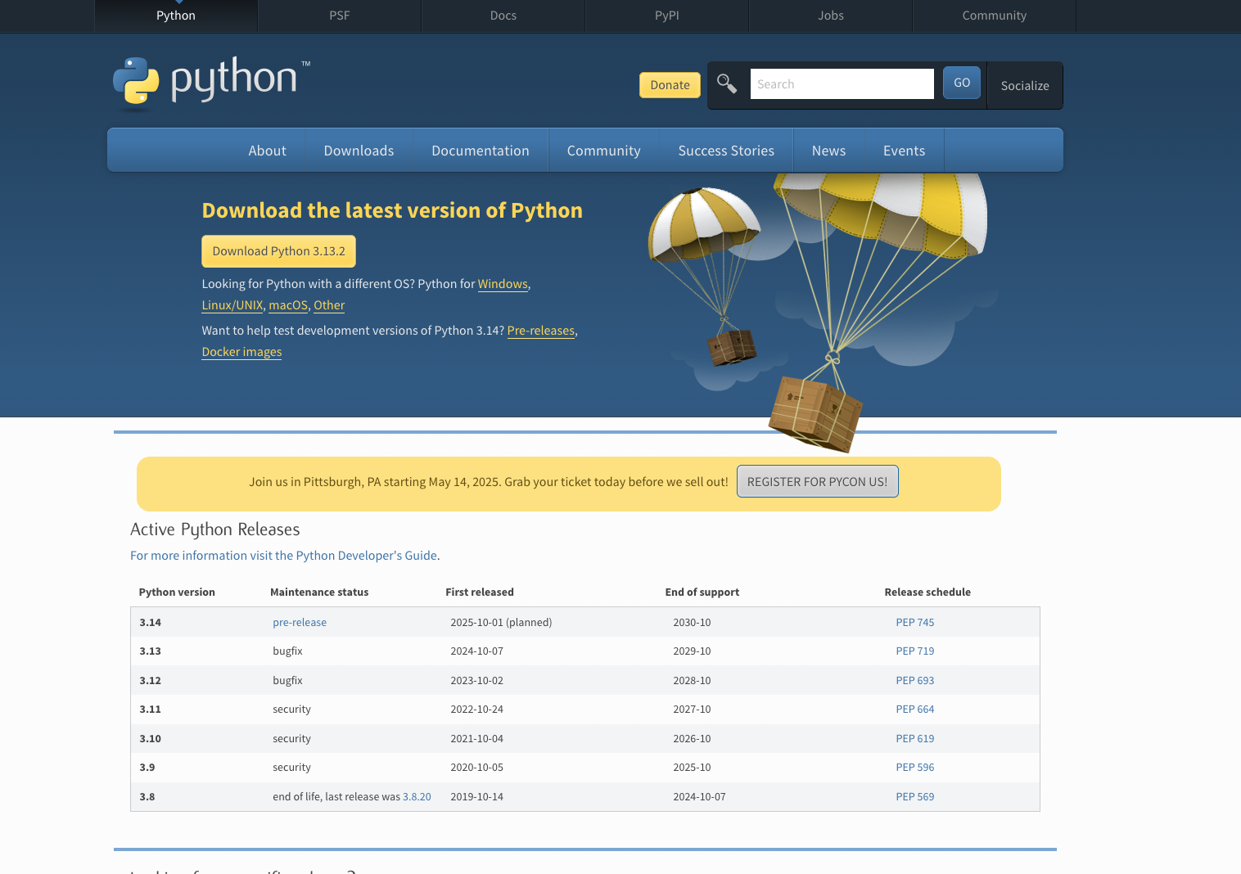
工欲善其事，必先利其器
第一步：给你的电脑安装Python
网址：https://www.python.org/downloads/

Slide 12
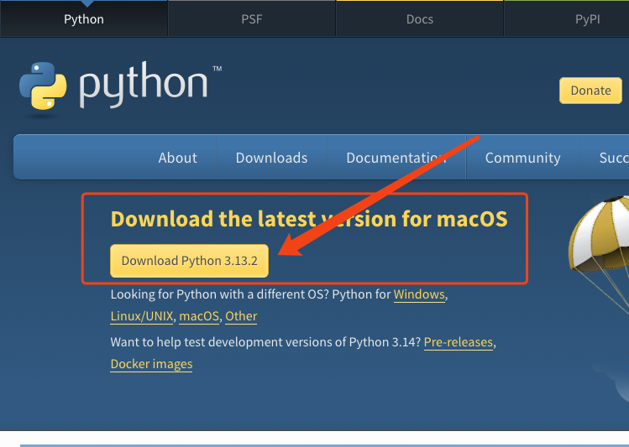
工欲善其事，必先利其器
下载对应的版本，要3.9以上

Slide 13
配置环境变量（养成自主学习的好习惯）
Windows 同学配置环境变量以及全部教程可以直接参考 如下：
网址：https://blog.csdn.net/liu_chen_yang/article/details/131808146
Mac 用户配置详细教程可以参考 如下：
网址：
https://blog.csdn.net/weixin_45056203/article/details/122744436

Slide 14
安装Python解释器
PyCharm
下载地址：https://www.jetbrains.com/pycharm/
Python解释器（Interpreter）的作用，通俗理解，就是起到一个翻译的作用，把程序员所编写的代码翻译为计算机能读懂执行的代码。

Slide 15

Python 解释器｜PyCharm

Slide 16
变量 Variables
神奇的Python

Slide 17
变量
变量是存储在内存中的值，这就意味着在创建变量时会在内存中开辟一个空间。
基于变量的数据类型，解释器会分配指定内存，并决定什么数据可以被存储在内存中。
因此，变量可以指定不同的数据类型，这些变量可以存储整数，小数或字符。

Slide 18

变量

Slide 19
Python
Python中的变量赋值不需要类型声明。
每个变量在内存中创建，包括变量的标识，名称和数据这些信息。
每个变量在使用之前都必须赋值，变量赋值以后该变量才被创建。
等号 = 用来给变量赋值。
X = Y
等号运算符左边是一个变量名，右边是存储在变量中的值。

Slide 20
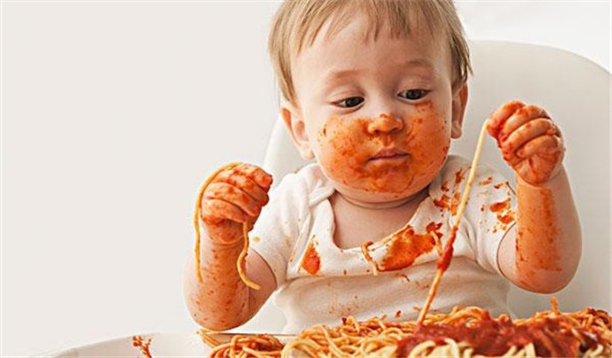

Python
我们生活中，买了油，将油放进油桶里，油桶就是变量，油就是值
我们生活中，吃饭，用碗来装盛米饭，碗就是变量，米饭就是值

Slide 21
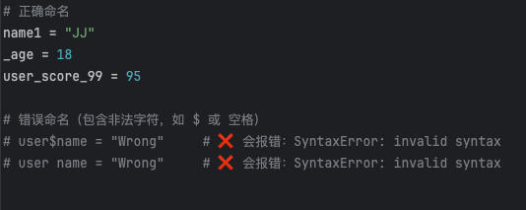
变量的命名规则
字母、数字、下划线组成，不能以数字开头，不能是关键字

Slide 22
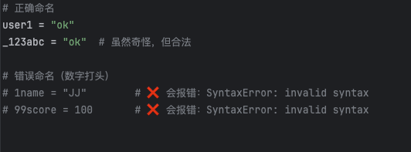
变量的命名规则
字母、数字、下划线组成，不能以数字开头，不能是关键字

Slide 23
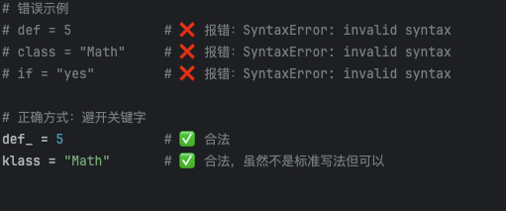
变量的命名规则
字母、数字、下划线组成，不能以数字开头，不能是关键字

Slide 24
变量的命名规则
字母、数字、下划线组成，不能以数字开头，不能是关键字

Slide 25
变量的命名规则
字母、数字、下划线组成，不能以数字开头，不能是关键字

Slide 26
变量类型｜int 整数
数字数据类型用于存储数值。是不可改变的数据类型，这意味着改变数字数据类型会分配一个新的对象。
4种数字类型：int()，long()，float()，complex()
int | long | float | complex
10 | 519293L | 0.0 | 3.14j
100 | 0x19323L | 15.20 | 45.j
-786 | 0122L | -21.9 | 9.322e-36j

Slide 27
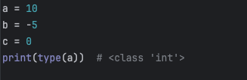
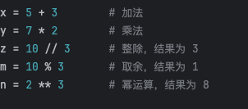
变量类型｜int 整数

Slide 28
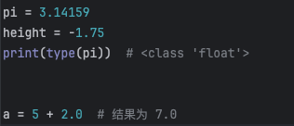
变量类型｜float 浮点数

Slide 29
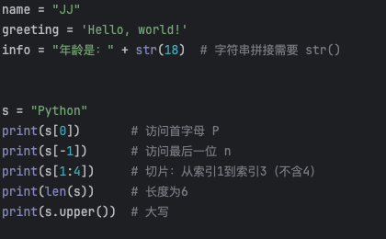
变量类型｜str 字符串

Slide 30
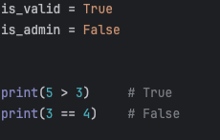
变量类型｜bool 布尔值

Slide 31
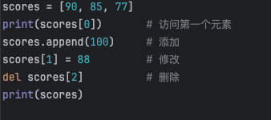
变量类型｜list 列表

Slide 32
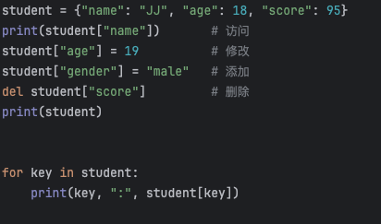
变量类型｜dict 字典

Slide 33
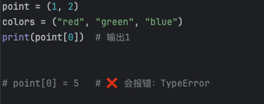
变量类型｜tuple 元组（不可变）

Slide 34
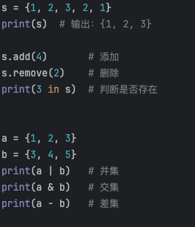
变量类型｜set 集合（无序，且去重）

Slide 35
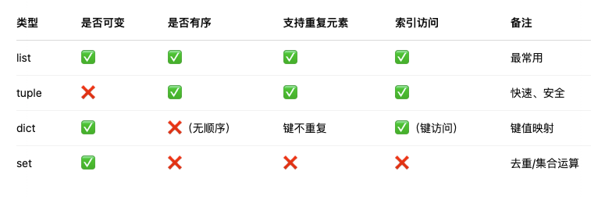
变量类型｜总结

